Slide 1
RTP协议

Slide 2
一、 RTP/RTCP在协议栈中的位置
二、RTP Header
1、 RTP Header 协议字段解析
1、视频帧分包
2、 扩展头
1、扩展头Profile
2、扩展头length
3、实例
1. 一字节的扩展头
2. 一字节的扩展头例子
3. 两个字节的扩展头例子
三、WebRTC用到的扩展头
1、扩展头详细信息
四、完整的RTP头

Slide 3
一、RTP/RTCP在协议栈中的位置
应用层
RTP/RTCP
传输层
UDP
IP层
网络接口层

Slide 4
RTP传输
网络
最大1500字节
...
1
2
1

Slide 5
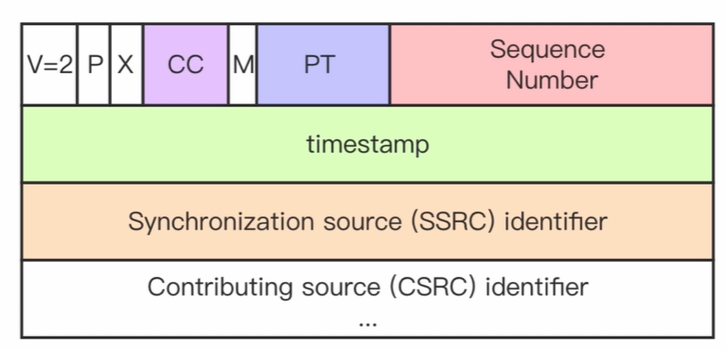
二、RTP Header

Slide 6
2.1 、RTP Header 协议字段解析
v : 版本
P : 填充数据 1:代表有填充数据 0: 没有补充数据
X : 是否有扩展头，1： 有扩展头 0：没有扩展头
CC : 这个源那些人产生的 csrc的个数 几个贡献者
M ：代表视频帧的最后一个帧 1：是视频帧的最后一帧， 0：不是最后一帧视频帧
PT : 代表payloadType， 数据负载类型 例如： 音频：ops：101， 视频：127
Sequence Number: 数据有序
timestamp： 产生时间戳
ssrc：源（多路视频流ssrc判断）
csrc：数据有几个贡献者

Slide 7
2.2、 视频帧分包
等待一段时间
包还有来的话就跳帧
网络
Frame2
Frame1
...
5
4
3
2
1
...
5
4
3
2
1
E
S

Slide 8
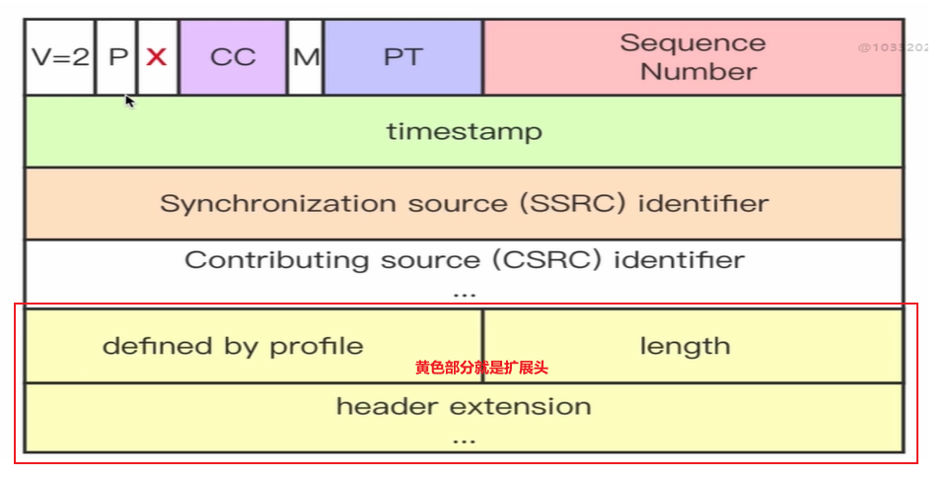
2.3、扩展头

Slide 9
2.4、扩展头Profile扩展头Profile 分为两种类型
profile：占用两个字节
profile值为0XBE、0XDE、扩展项的ID和len占一个字节
profile值为0X10、0X0X，扩展项的ID和len占两个字节

Slide 10
2.5、扩展头length
表示后面跟着的扩展头有几个字节
扩展头长度以4字节为单位
如length为3，说明扩展头长度占12字节

Slide 11
一字节的扩展头
Body
Header（两个字节）
ID
len
。。。
一个字节

Slide 12
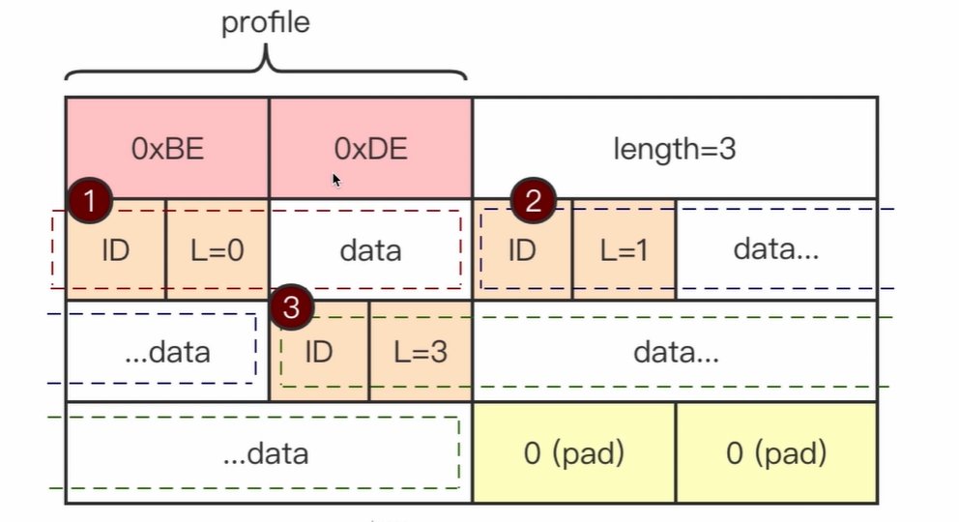
一字节的扩展头例子

Slide 13
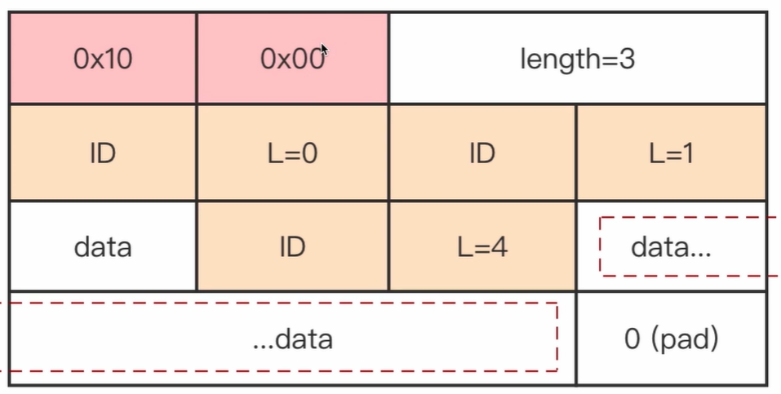
两个字节的扩展头例子

Slide 14
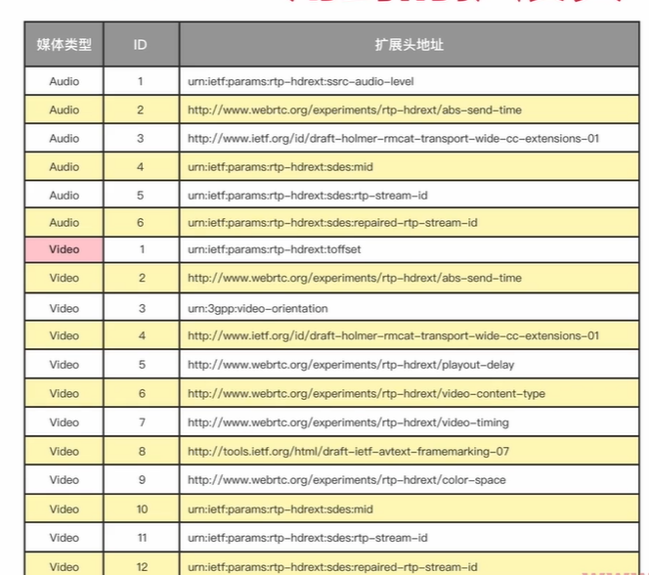
三、WebRTC用到的扩展头

Slide 15
三、1.扩展头详细信息
src/api/rtp_paramerters.h 中的RtpExtension结构
src/api/rtp_parameters.cc 中实现
src/modules/rtp_rtcp/source/rtp_header_extensions.cc 格式详细

Slide 16
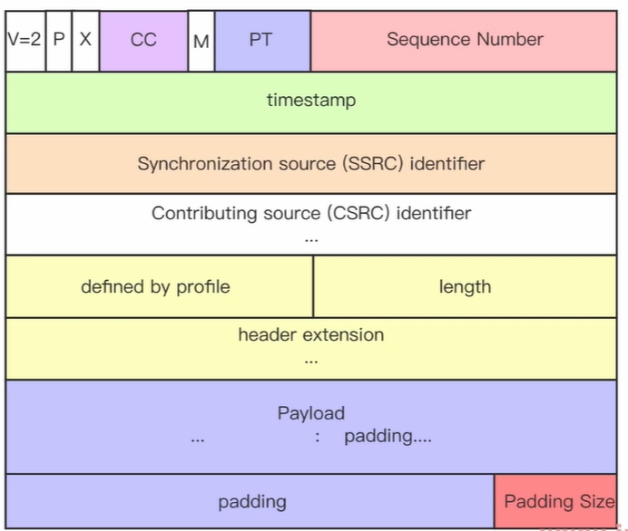
四、完整的RTP头

